Slide 1
第九章 排序

Slide 2
第九章 排序
概述
插入排序（直接、折半、希尔（重点））
快速排序 （重点）
交换排序（气泡）
选择排序（直接、堆（重点））
归并排序
分配排序（基数）

Slide 3
概述
排序：将一组杂乱无章的数据按一定的规律顺次排列起来。
数据表(datalist): 是待排序数据元素的有限集合。
排序码(key): 通常数据元素有多个属性域, 即多个数据成员组成, 其中有一个属性域可用来区分元素, 作为排序依据。该域即为排序码。每个数据表用哪个属性域作为排序码，要视具体的应用需要而定。

Slide 4
排序算法的稳定性: 如果在元素序列中有两 个元素r[i]和r[j], 它们的排序码 k[i] == k[j] , 且在排序之前, 元素r[i]排在r[j]前面。如果在排序之后, 元素r[i]仍在元素r[j]的前面, 则称这个排序方法是稳定的, 否则称这个排序方法是不稳定的。
稳定性意义何在？
内排序与外排序: 内排序是指在排序期间数据元素全部存放在内存的排序；外排序是指在排序期间全部元素个数太多，不能同时存放在内存，必须根据排序过程的要求，不断在内、外存之间移动的排序。

Slide 5
排序的时间开销: 排序的时间开销是衡量算法好坏的最重要的标志。排序的时间开销可用算法执行中的数据比较次数与数据移动次数来衡量。
算法运行时间代价的大略估算一般都按平均情况进行估算。对于那些受元素排序码序列初始排列及元素个数影响较大的，需要按最好情况和最坏情况进行估算。
算法执行时所需的附加存储: 评价算法好坏的另一标准。

Slide 6
9.2 插入排序 (Insert Sorting)
基本方法是：每步将一个待排序的元素，按其排序码大小，插入到前面已经排好序的一组元素的适当位置上, 直到元素全部插入为止。
基本思想是 : 当插入第i (i≥1) 个元素时，前面的V[0], V[1], …, V[i-1]已经排好序。这时，用V[i]的排序码与V[i-1], V[i-2], …的排序码顺序进行比较，找到插入位置即将V[i]插入，原来位置上的元素向后顺移。
9.2.1 直接插入排序 (Insert Sort)

Slide 7

各趟排序结果
49
21
25
25*
16
08
0 1 2 3 4 5
49
21
25
25*
25
i = 1
16
08
0 1 2 3 4 5 temp
49
49
21
25
25*
i = 2
16
08
0 1 2 3 4 5 temp

Slide 8
49
21
25
25*
25*
i = 3
16
08
0 1 2 3 4 5
0 1 2 3 4 5 temp
49
21
25
25*
16
16
i = 4
08
0 1 2 3 4 5 temp
49
21
25
25*
i = 5
16
08
08
0 1 2 3 4 5 temp

Slide 9
49
21
25
25*
完成
16
08
0 1 2 3 4 5

Slide 10
折半插入排序 (Binary Insertsort)
平均情况下排序的时间复杂度为 o(n²)。
直接插入排序是一种稳定的排序方法。
基本思想是 : 设在顺序表中有一 个元素序列 V[0], V[1], …, V[n-1]。其中, V[0], V[1], …, V[i-1] 是已经排好序的元素。在插入V[i] 时, 利用折半搜索法寻找V[i] 的插入位置。

Slide 11
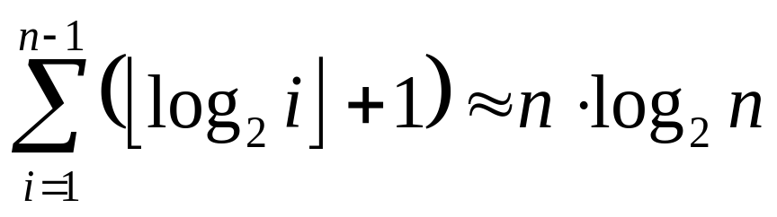
算法分析
折半搜索比顺序搜索快, 所以折半插入排序就
平均性能来说比直接插入排序要快。
它所需的排序码比较次数与待排序元素序列的初始排列无关，仅依赖于元素个数。在插入第 i 个元素时，需要经过 ⎣log₂i⎦ +1 次排序码比较, 才能确定它应插入的位置。因此，将 n 个元素(为推导方便, 设为 n=2^{k} ) 用折半插入排序所进行的排序码比较次数为：
折半插入排序是一个稳定的排序方法。

Slide 12
当 n 较大时，总排序码比较次数比直接插入排序的最坏情况要好得多，但比其最好情况要差。
在元素的初始排列已经按排序码排好序或接近有序时，直接插入排序比折半插入排序执行的排序码比较次数要少。折半插入排序的元素移动次数与直接插入排序相同，依赖于元素的初始排列。

Slide 13
9.2.3 希尔排序 (Shell Sort)（重点）
希尔排序方法又称为缩小增量排序。该方法的基本思想是 :
①设待排序元素序列有 n 个元素, 首先取一个整数 gap < n 作为间隔，将全部元素分为 gap 个子序列，所有距离为 gap 的元素放在同一个子序列中，在每一个子序列中分别施行直接插入排序。

Slide 14
②然后缩小间隔 gap, 例如取 gap = ⎡gap/2⎤，重复上述的子序列划分和排序工作。直到最后取 gap == 1，将所有元素放在同一个序列中排序为止。
开始时 gap 的值较大，子序列中的元素较少，排序速度较快; 随着排序进展，gap 值逐渐变小, 子序列中元素个数逐渐变多，由于前面工作的基础，大多数元素已基本有序，所以排序速度仍然很快。

Slide 15
49
21
25
25*
16
08
0 1 2 3 4 5
i = 1
49
Gap = 3
21
25
25*
16
08
49
21
25*
25
16
08
49
21
25
25*
16
08

Slide 16
49
21
25*
25
16
08
0 1 2 3 4 5
i = 2
Gap = 2
49
21
25*
25
16
08
49
21
25*
25
16
08
49
21
25*
25
16
08

Slide 17
希尔排序的算法
49
21
25*
25
16
08
0 1 2 3 4 5
i = 3
Gap = 1
49
21
25*
25
16
08
不稳定

Slide 18
算法分析：
希尔排序是一种不稳定的排序方法。
Gap的取法有多种。最初 shell 提出取 gap = ⎣n/2⎦，gap = ⎣gap/2⎦，直到gap = 1。knuth 提出取 gap = ⎣gap/3⎦ +1。还有人提出都取奇数为好，也有人提出各 gap 互质为好。
对特定的待排序元素序列，可以准确地估算排序码的比较次数和元素移动次数。
想要弄清排序码比较次数和元素移动次数与增量选择之间的依赖关系，并给出完整的数学分析，还没有人能够做到。
Knuth利用大量实验统计资料得出 : 当 n 很大时，排序码平均比较次数和元素平均移动次数大约在 n^{1.25} 到 1.6n^{1.25} 的范围内。这是在利用直接插入排序作为子序列排序方法的情况下得到的。

Slide 19
算法分析：
希尔排序是一种不稳定的排序方法。
Gap的取法有多种。最初 shell 提出取 gap = ⎣n/2⎦，gap = ⎣gap/2⎦，直到gap = 1。knuth 提出取 gap = ⎣gap/3⎦ +1。还有人提出都取奇数为好，也有人提出各 gap 互质为好。
对特定的待排序元素序列，可以准确地估算排序码的比较次数和元素移动次数。
想要弄清排序码比较次数和元素移动次数与增量选择之间的依赖关系，并给出完整的数学分析，还没有人能够做到。
Knuth利用大量实验统计资料得出 : 当 n 很大时，排序码平均比较次数和元素平均移动次数大约在 n^{1.25} 到 1.6n^{1.25} 的范围内。这是在利用直接插入排序作为子序列排序方法的情况下得到的。

Slide 20
交换排序 ( Exchange Sort )
基本思想是两两比较待排序元素的排序码，如果发生逆序(即排列顺序与排序后的次序正好相反)，则交换之。直到所有元素都排好序为止。
基本方法是：设待排序元素序列中的元素个数为 n。最多作 n-1 趟，i = 1, 2, …, n-1。在第 i 趟中从后向前，j = n-1, n-2, …, i，顺次两两比较V[j-1].key和V[j].key。如果发生逆序，则交换V[j-1]和V[j]。
起泡排序 (Bubble Sort)

Slide 21
49
21
25
25*
16
08
0 1 2 3 4 5
49
i = 1
21
25
25*
16
08
Exchang=1
49
i = 2
21
25
25*
16
08
Exchang=1
49
i = 3
21
25
25*
16
08
Exchang=1

Slide 22
起泡排序
49
i = 4
21
25
25*
16
08
Exchang=0
0 1 2 3 4 5

Slide 23
9.3 快速排序 (Quick Sort)（重点）
基本思想：
①任取待排序元素序列中的某个元素作为基准，按照该元素的排序码大小，将整个元素序列划分为左右两个子序列：
  左侧子序列中所有元素的排序码都小于或等于基准元素的排序码
  右侧子序列中所有元素的排序码都大于基准元素的排序码
②基准元素则排在这两个子序列中间(这也是该元素最终应安放的位置)。
③然后分别对这两个子序列重复施行上述方法，直到所有的元素都排在相应位置上为止。

Slide 24
pivot
49
21
25
25*
16
08
0 1 2 3 4 5
pivot
pivot
49
i = 1
21
25*
25
16
08
pivot
49
i = 2
21
25*
25
16
08
49
i = 3
21
25*
25
16
08

Slide 25
做法：
附设两个指针low和high ，初值分别指向第一个记录和最后一个记录，设支点记录为r[1] ，(r[1]通常取第一个记录的值为基准值。)
首先从 high所指位置起向前搜索，找到第一个小于基准值的记录与基准记录交换（大的原地不动），
然后从low 所指位置起向后搜索，找到第一个大于基准值的记录与基准记录交换（小的原地不动），
重复这两步直至low=high为止。

Slide 26
r[1] .KEY=49
例
27
13
49
49
97
49
49
65
初始关键字： 49 38 65 97 76 13 27 50
H
H
L
H
L
L
L
H
H
H
L
L
L
H
L
H
完成一趟排序： ( 27 38 13) 49 (76 97 65 50)
分别进行快速排序: ( 13) 27 (38) 49 (50 65) 76 (97)
快速排序结束： 13 27 38 49 50 65 76 97

Slide 27
例：初始关键字序列：
{
60
55
48
37
10
90
84
36
(1)
{
36
55
48
37
10}
60
{
84
90}
(2)
{
10
}
36
{
48
37
55}
60
84
{
90
}
(3)
{
10
}
36
{
}
48
{
55
{37}
}
60
84
90
最后结果
10
36
37
48
55
60
84
90
快速排序算法各次快速排序过程

Slide 28
快速排序是一种不稳定的排序方法。
对于 n 较大的平均情况而言, 快速排序是“快速”的, 但是当 n 很小时, 这种排序方法往往比其它简单排序方法还要慢。
因此，当n很小时可以用直接插入排序方法。

Slide 29
9.4 选择排序
基本思想是:
首先从1~n个元素中选出关键字最小的记录交换到第一个位置上。然后再从第2 个到第n个元素中选出次小的记录交换到第二个位置上，依次类推。
时间复杂度为O(n²)，
适用于待排序元素较少的情况。

Slide 30
直接选择排序 (Select Sort)
直接选择排序的算法如下：
void SelectSort( STBL L[ ],int n)
{ int i,j,k,t;
for (i=0,i<n;++i）
{ k=i；第I小的元素
for(j=i+1;j<n;++j)
if ( L[j].key<L[k].key) k=j;
if(k!=i)
{ t=L[i]; L[i]=L[k]; L[k]=t ；}
}
}

Slide 31
49
初始
21
25
25*
16
08
0 1 2 3 4 5
49
最小者 08
交换21,08
i = 0
21
25
25*
16
08
49
最小者 16
交换25,16
i = 1
25
25*
21
16
08
49
最小者 21
交换49,21
i = 2
25*
25
21
16
08

Slide 32
49
最小者 25*
无交换
i = 3
21
25*
25
16
08
0 1 2 3 4 5
49
最小者 25
无交换
i = 4
21
25*
25
16
08
49
结果
21
25*
25
16
08
各趟排序后的结果

Slide 33
最坏情况是每一趟都要进行交换，总的元素移动次数为 RMN = 3(n-1)。
直接选择排序是一种不稳定的排序方法。

Slide 34
9.4.3 堆排序 (Heap Sort)
堆:是具有特定条件的顺序存储的完全二叉树，其特定条件是：任何一个非叶子结点的关键字大于等于（或小于等于）子女的关键字的值。
89
11
76
24
25
36
33
15
10
56
49
78

Slide 35
9.4.3 堆排序 (Heap Sort)
堆排序思想：设有n个元素，将其按关键字排序。首先将这n个元素按关键字建成堆，将堆顶元素输出，得到n个元素中关键字最小(或最大)的元素。然后，再对剩下的n-1个元素建成堆，输出堆顶元素，得到n个元素中关键字次小(或次大)的元素。如此反复，便得到一个按关键字有序的序列。称这个过程为堆排序。
堆排序分为两个步骤:
1）如何由一个无序序列建成一个堆？
2）输出堆顶元素后，如何将剩余元素调整成一个新的堆？
Notes:
2008年6月4日

Slide 36

(1)第二个问题解决方法——筛选
方法：输出堆顶元素之后，以堆中最后一个元素替代之；然后将根结点值与左、右子树的根结点值进行比较，并与其中小者进行交换；重复上述操作，直至叶子结点，将得到新的堆，称这个从堆顶至叶子的调整过程为“筛选”
(a)
11
(b)
65
25
36
25
36
56
49
78
41
56
49
78
41
11
65
25
25
49
36
65
36
56
49
78
41
56
65
78
41
11
(c)
11
(d)

Slide 37
（2）第一个问题解决方法
从无序序列的第⎣n/2⎦个元素（即此无序序列对应的完全二叉树的最后一个非终端结点）起，至第一个元素止，进行反复筛选
25
25
56
49
56
49
78
11
65
41
36
11
65
41
(a)无序序列
n=8, int(n/2)=4开始
36
78
(b): 78被筛选后的状态
25
25
11
56
41
11
41
25
41
36
11
65
49
36
56
65
49
36
56
65
49
78
78
78
(c): 49被筛选后的状态
(d): 56被筛选后的状态
(e): 被筛选之后建成堆

Slide 38
例 含8个元素的无序序列（49，38，65，97，76，13，27，50）
①先建成堆
49
49
49
38
65
38
65
38
13
97
76
13
27
50
76
13
27
50
76
65
27
50
97
97
49
13
38
13
38
27
50
76
65
27
50
76
65
49
97
97

Slide 39
② 进行堆排序
13
97
27
38
27
38
27
38
49
50
76
65
49
50
76
65
49
50
76
65
97
97
13
13
输出：13
输出：13
97
38
65
38
49
50
49
50
49
50
76
65
27
97
76
65
27
97
76
38
27
13
13
13
输出：13 27
输出：13 27
输出：13 27 38

Slide 40
49
76
50
50
65
50
65
76
65
97
76
38
27
97
49
38
27
97
49
38
27
13
13
13
输出：13 27 38
输出：13 27 38 49
输出：13 27 38 49
97
65
97
76
65
76
97
76
65
50
49
38
27
50
49
38
27
50
49
38
27
13
13
13
输出：13 27 38 49 50
输出：13 27 38 49 50
输出：13 27 38 49 50 65

Slide 41
76
97
97
65
76
65
50
49
38
27
50
49
38
27
13
13
输出：13 27 38 49 50 65
输出：13 27 38 49 50 65 76
97
76
65
50
49
38
27
13
输出：13 27 38 49 50 65 76 97

Slide 42
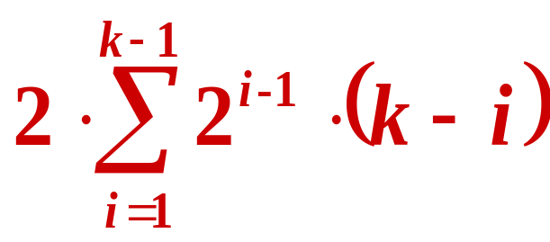
算法分析:
设堆中有 n 个结点, 且 2^{k-1} ≤ n < 2^{k}, 则对应的完全二叉树有 k 层。在第 i 层上的结点数≤2^{i-1} (i = 1, …, k)。在第一个形成初始堆的 for 循环中对每一个非叶结点调用了一次堆调整算法siftDown(), 该循环所用的计算时间为：
其中, i 是层次编号, 2^{i-1} 是第 i 层的最大结点数, (k-i)是第 i 层结点能够移动的最大距离。

Slide 43
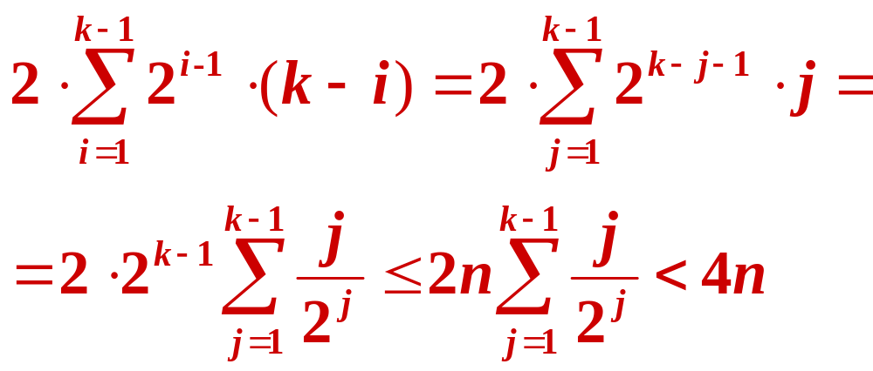
第二个 for 循环中调用了n-1次siftDown()算法, 该循环的计算时间为O(nlog₂n)。因此, 堆排序的时间复杂性为O(nlog₂n)。
该算法的附加存储主要是在第二个 for 循环中用来执行元素交换时所用的一个临时元素。因此，该算法的空间复杂性为O(1)。
堆排序是一个不稳定的排序方法。

Slide 44
9.5 归并排序 (Merge Sort)
归并，是将两个或两个以上的有序表合并成一个新的有序表。
元素序列L1中有两个有序表Vector[left..mid]和Vector[mid+1..right]。它们可归并成一个有序表, 存于另一元素序列L2的Vector[left..right] 中。
这种方法称为两路归并 (2-way merging)。
变量 i 和 j 分别是表Vector[left..mid]和Vector [mid+1..right]的检测指针。k 是存放指针。

Slide 45
left mid mid+1 right
initList
08 21 25 25* 49 62 72 93
16 37 54
i j
left right
mergeList
08 16 21 25 25* 37 49 54 62 72 93
k
当 i 和 j 都在两个表的表长内变化时, 根据对应项的排序码的大小, 依次把排序码小的元素排放到新表 k 所指位置中；
当 i 与 j 中有一个已经超出表长时，将另一 个表中的剩余部分照抄到新表中。

Slide 46
迭代的归并排序算法
迭代的归并排序算法就是利用两路归并过程进行排序。其基本思想是：
设初始元素序列有 n 个元素，首先把它看成是 n 个长度为 1 的有序子序列（归并项），做两两归并，得到 ⎡n/2⎤ 个长度为 2 的归并项（最后一个归并项的长度为1）；
再做两两归并，得到 ⎡n/4⎤ 个长度为 4 的归并项（最后一个归并项长度可以短些）…，如此重复，最后得到一个长度为 n 的有序序列。

Slide 47
迭代的归并排序算法
21
25
49
25*
93
62
72
08
37
16
54
len=1
21
25
25*
49
62
93
08
72
16
37
54
len=2
21
25
25*
49
08
62
72
93
16
37
54
len=4
08
21
25
25*
49
62
72
93
16
37
54
len=8
08
16
21
25
25*
37
49
54
62
72
93
len=16

Slide 48
两路归并算法
#include "dataList.h"
template <class T>
void merge (dataList<T>& L1, dataList<T>& L2,
const int left, const int mid, const int right) {
//L1.Vector[left..mid]与L1.Vector[mid+1..right]是两
//个有序表, 将这两个有序表归并成一个有序表
//L2.Vector[left..right]
int k, i, j;
i = left; j = mid+1; k = left;
//s1, s2是检测指针, t是存放指针

Slide 49
while (i <= mid && j <= right) //两两比较
if (L1[i] <= L1[j])
L2[k++] = L1[i++];
else
L2[k++] = L1[j++];
while (i <= mid) L2[k++] = L1[i++];
//若第一个表未检测完,复制
while (j <= right) L2[k++] = L1[j++];
//若第二个表未检测完,复制
};

Slide 50
一趟归并排序的算法
设L1.Vector[0..n-1]中 n 个记录已经分为一些长度为 len 的归并项，将这些归并项两两归并成长度为2len的归并项, 结果放到L2[ ]中。
如果n不是2len的整数倍，则一趟归并到最后，可能遇到两种情形：
  剩下一个长度为len的归并项和另一个长度不足len的归并项, 可用merge算法将它们归并成一个长度小于 2len 的归并项。
  只剩下一个归并项，其长度小于或等于 len, 将它直接复制到结果表中。

Slide 51
template <class T>
void MergePass (dataList<T>& L1, datalist<T>& L2,
const int len) {
int i = 0, j, n = L1.Length();
while (i+2*len <= n-1) {
merge (L1, L2, i, i+len-1, i+2*len-1);
i += 2 * len; //循环两两归并
}
if (i+len <= n-1)
merge (L1, L2, i, i+len-1, n-1);
else for (j = i; j <= n-1; j++) L2[j] = L1[j];
};

Slide 52
(两路)归并排序的主算法
template <class T>
void MergeSort (dataList<T>& L) {
//按元素排序码非递减的顺序对表L中元素排序
int n = L.Length();
dataList<T> & tempList (n); //创建临时表
int len = 1;
while (len < n) {
MergePass (L, tempList, len); len *= 2;
MergePass (tempList, L, len); len *= 2;
}
};

Slide 53
在迭代的归并排序算法中:
函数MergePass()做一趟两路归并排序, 要调用merge()函数⎡n/(2*len)⎤ ≈ O(n/len) 次，merge()要执行比较O(len)次。所以MergePass()的时间复杂度为O(n).
函数MergeSort()调用MergePass()正好⎡log₂n⎤次。
所以算法总的时间复杂度为O(nlog₂n)。
归并排序占用附加存储较多, 需要另外一个与原待排序元素数组同样大小的辅助数组。这是这个算法的缺点。
归并排序是一个稳定的排序方法。

Slide 54
9.7 分配排序
分配排序是采用“分配”与“收集”的办法，用对多排序码进行排序的思想实现对单排序码进行排序的方法。
以扑克牌排序为例。每张扑克牌有两个“排序码”：花色和面值。其有序关系为：
  花色：♣ < ♦ < ♥ < ♠
  面值：2 < 3 < 4 < 5 < 6 < 7 < 8 < 9 < 10 < J < Q < K < A
多排序码排序

Slide 55
如果我们把所有扑克牌排成以下次序：
  ♣ 2, …, ♣ A, ♦ 2, …, ♦ A, ♥ 2, …, ♥ A, ♠ 2, …, ♠ A
这就是多排序码排序。排序后形成的有序序列叫做词典有序序列。
对于上例两排序码的排序，可以先按花色排序，之后再按面值排序；也可以先按面值排序，再按花色排序。
一般情况下，假定有一个 n 个元素的序列 {V₀, V₁, …, V_{n-1} }，且每个元素V_{i} 中含有 d 个排序码

Slide 56
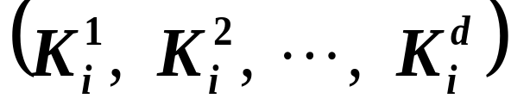
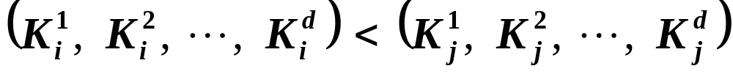
如果对于序列中任意两个元素V_{i} 和V_{j} (0≤i < j ≤ n-1 ) 都满足：
则称序列对排序码 (K¹, K², …, K^{d}) 有序。其中，K¹ 称为最高位排序码，K^{d} 称为最低位排序码。
如果排序码是由多个数据项组成的数据项组，则依据它进行排序时就需要利用多排序码排序。
实现多排序码排序有两种常用的方法

Slide 57
  最高位优先MSD(Most Significant Digit first )
  最低位优先LSD(Least Significant Digit first)
最高位优先法通常是一个递归的过程：
  先根据最高位排序码 K¹排序, 得到若干元素组, 元素组中各元素都有相同排序码K¹。
  再分别对每组中元素根据排序码 K² 进行排序, 按 K² 值的不同, 再分成若干个更小的子组, 每个子组中的元素具有相同的 K¹和 K²值。
  依此重复, 直到对排序码K^{d}完成排序为止。
  最后, 把所有子组中的元素依次连接起来，

Slide 58
  就得到一个有序的元素序列。
最低位优先法首先依据最低位排序码K^{d}对所有元素进行一趟排序，再依据次低位排序码K^{d-1}对上一趟排序的结果再排序，依次重复，直到依据排序码K¹最后一趟排序完成，就可以得到一个有序的序列。使用这种排序方法对每一个排序码进行排序时，不需要再分组，而是整个元素组都参加排序。
LSD和MSD方法也可应用于对一个排序码进行的排序。此时可将单排序码 K_{i} 看作是一个子排序码组：

Slide 59
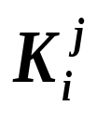
链式基数排序
基数排序是典型的LSD排序方法, 利用“分配”和“收集”对单排序码进行排序。在这种方法中，把单排序码 K_{i} 看成是一个d元组：
其中的每一个分量 (1≤j≤d) 也可看成是一个排序码。
分量 有radix种取值, 称radix为基数。例如，排序码984可以看成是一个3元组(9, 8, 4), 每一位有 0, 1, …, 9 等10种取值，基数radix = 10。

Slide 60
一趟“分配”、“收集” 完成后, 所有元素就按其排序码的值从小到大排好序了。
各队列采用链式队列结构, 分配到同一队列的排序码用链接指针链接起来。每一队列设置两 个队列指针： int front [radix]指示队头， int rear [radix] 指向队尾。
为了有效地存储和重排 n 个待排序元素，以静态链表作为它们的存储结构。

Slide 61

基数排序的“分配”与“收集”过程 第一趟
614
738
921
485
637
101
215
530
790
306
第一趟分配（按最低位 i = 3 ）
re[0] re[1] re[2] re[3] re[4] re[5] re[6] re[7] re[8] re[9]
790
101
215
530
921
614
485
306
637
738
fr[0] fr[1] fr[2] fr[3] fr[4] fr[5] fr[6] fr[7] fr[8] fr[9]
第一趟收集
530
790
921
101
614
485
215
306
637
738

Slide 62
基数排序的“分配”与“收集”过程 第二趟
530
790
921
101
614
485
215
306
637
738
第二趟分配（按次低位 i = 2 ）
re[0] re[1] re[2] re[3] re[4] re[5] re[6] re[7] re[8] re[9]
738
306
215
637
101
614
921
530
485
790
fr[0] fr[1] fr[2] fr[3] fr[4] fr[5] fr[6] fr[7] fr[8] fr[9]
第二趟收集
101
306
614
215
921
530
637
738
485
790

Slide 63
基数排序的“分配”与“收集”过程 第三趟
101
306
614
215
921
530
637
738
485
790
第三趟分配（按最高位 i = 1 ）
re[0] re[1] re[2] re[3] re[4] re[5] re[6] re[7] re[8] re[9]
637
790
101
215
306
485
530
614
738
921
fr[0] fr[1] fr[2] fr[3] fr[4] fr[5] fr[6] fr[7] fr[8] fr[9]
第三趟收集
101
215
306
485
530
614
637
738
790
921

Slide 64
链表基数排序
#include "staticList.h" //静态链表头文件
const int radix = 10; //基数
template <class T>
void Sort (staticlinkList<T>& L, int d) {
int rear[radix], front[radix]; //队尾与队头指针
int i, j, k, last, current, n = L.Length();
for (i = 0; i < n; i++) L[i].link = i+1;
L[n].link = 0; //初始化, 循环链表
current = 1; //取表元素计数
for (i = d; i >= 1; i--) { //按排序码key[i]分配
for (j = 0; j < radix; j++) front[j] = 0;

Slide 65
while (current != 0) { //分配
k = getDigit (L[current], i); //取第i个排序码
if (front[k] == 0) front[k] = current;
//第k个队列空, 该元素为队头
else L[rear[k]].link = current; //不空, 尾链接
rear[k] = current; //该元素成为新的队尾
current = L[current].link; //下一个元素
}
j = 0; //依次从各队列收集并拉链
while (front[j] == 0) j++; //跳过空队列
L[0].link = current = front[j]; //新链表的链
last = rear[j]; //非空队列链尾

Slide 66
for (k = j+1; k < radix; k++) //连接其余队列
if (front[k] != 0) { //队列非空
L[last].link = front[k];
//前一非空队列队尾链接到第k队列队头
last = rear[k]; //记第k队列队尾
}
L[last].link = 0; //新链表表尾
} //下一趟分配与收集
};

Slide 67
若每个排序码有d位, 需要重复执行d趟“分配”与“收集”。每趟对n个元素进行“分配”，对radix个队列进行“收集”。总时间复杂度为
O(d(n+radix))
若基数radix相同, 对于元素个数较多而排序码位数较少的情况, 使用链式基数排序较好。
基数排序需要增加n+2radix个附加链接指针。
基数排序是稳定的排序方法。

Slide 68
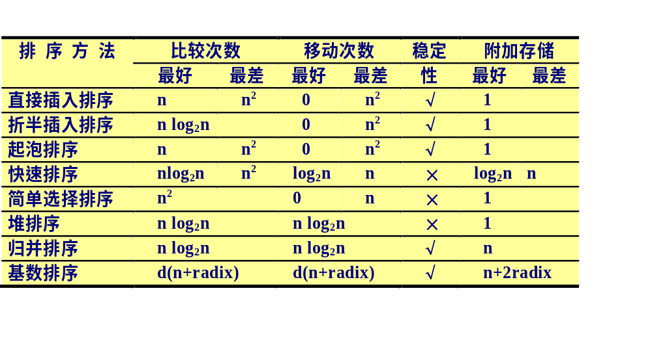
各种排序方法的比较

